Slide 1
Arany János
Igaz alapok nélkül semmi nem lehetséges!

Slide 2
Költői hitvallásom bemutatására Vojtina ars poeticája című versemet tervezem. E vers még kezdetleges, azonban témája már meghatározott.
Vojtina egy újságíró inasa,aki úgy véli, hogy jó költő, pedig nem az.
A jó költő a valós látványról ír, de megszépítő tükörben.

Slide 3
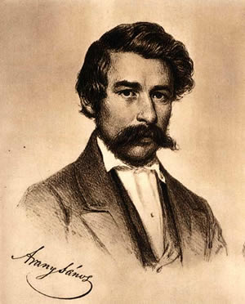
Úgy tervezem, hogy önmagamat is megjelenítem e művemben, hiszen mégis a magam hitvallása áll a központban.

Slide 4
Disztichonos epigramma műfajú gondoltam el a szerkezetét, azonban ez még elég kezdetleges, hiszen ki kell még találnom, hogy kinek legyen az inasa és a történet kimenetelét is.

Slide 5
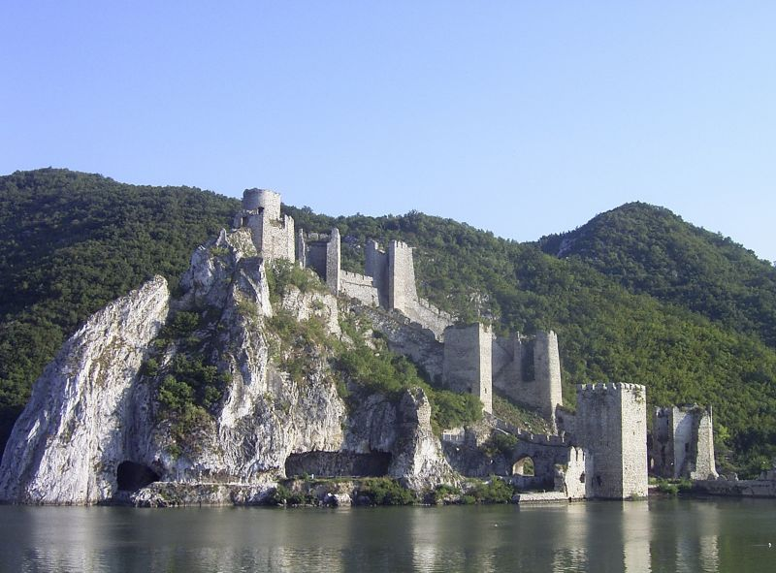
Mindenképp szeretném a történelmet és a természetet egybe komponálni e művemben. Ilyesfajta szópárokkal tehetném színessé például:
Az ég kék és boltozatos
Szivárvány, délibáb.

